Slide 1

Week ENTITY FRAMEWORK
Massimiliano Sorce – massimiliano.sorce@msc.com

Slide 2






Nice to meet you
Massimiliano Sorce
Senior Developer @ MSC Technology Italy
1 year on-board in MSC
20+ years experience on Microsoft Technology Stack
massimiliano.sorce@msc.com
Massimiliano Sorce

Slide 3

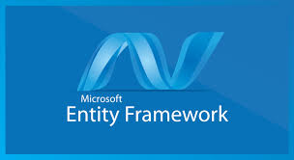
Da ADO.NET a ENTITY FRAMEWORK Core

Slide 4
Che cosa è ADO.NET
ADO.NET è un insieme di classi che espongono servizi di accesso ai dati per i programmatori .NET Framework.
ADO.NET fornisce un ricco set di componenti per la creazione di applicazioni distribuite e di condivisione dei dati.
È parte integrante del .NET Framework e fornisce l'accesso a dati relazionali, XML e applicativi.
ADO.NET supporta una varietà di esigenze di sviluppo, tra cui la creazione di client di database front-end e oggetti di business di livello intermedio utilizzati da applicazioni, strumenti, linguaggi o browser Internet.
I due componenti principali di ADO.NET per l'accesso e la modifica dei dati sono :
I provider di dati .NET Framework
I DataSet

Slide 5
Provider di dati .NET Framework
I provider di dati .NET sono componenti progettati in modo esplicito per la manipolazione dei dati e l'accesso rapido, forward-only e di sola lettura ai dati.
L'oggetto Connection fornisce la connettività a un'origine dati.
L'oggetto Command consente l'accesso ai comandi del database per restituire dati, modificare i dati, eseguire stored procedure e inviare o recuperare informazioni sui parametri.
DataReader fornisce un flusso di dati ad alte prestazioni dalla sorgente dati.
Infine, DataAdapter fornisce il ponte tra l'oggetto DataSet e l'origine dati. DataAdapter usa oggetti Command per eseguire comandi SQL sull'origine dati, sia per caricare DataSet con i dati che per riconciliare le modifiche apportate ai dati in DataSet, riportandole all'origine dati.

Slide 6
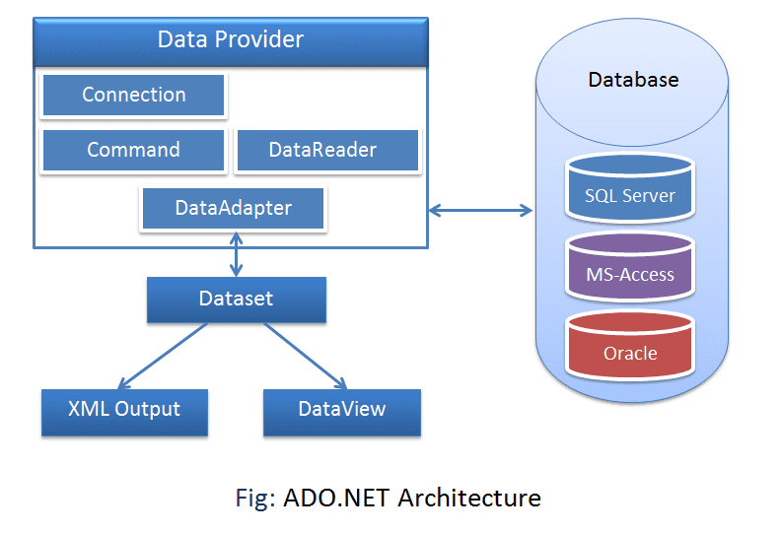
ADO.NET

Slide 7
ADO.NET - Le Fondamenta dell'Accesso Dati in .NET
ADO.NET fornisce accesso coerente alle origini dati, ad esempio SQL Server e XML, e alle origini dati esposte tramite OLE DB e ODBC. Le applicazioni consumer di condivisione dati possono usare ADO.NET per connettersi a queste origini dati e recuperare, gestire e aggiornare i dati che contengono.
I modelli di connesione sono tipicamente due :
Il modello connesso : Data Reader (Veloce ma connessione aperta)
Il modello disconnesso : DataSet (Cache locale, pesante)

Slide 8
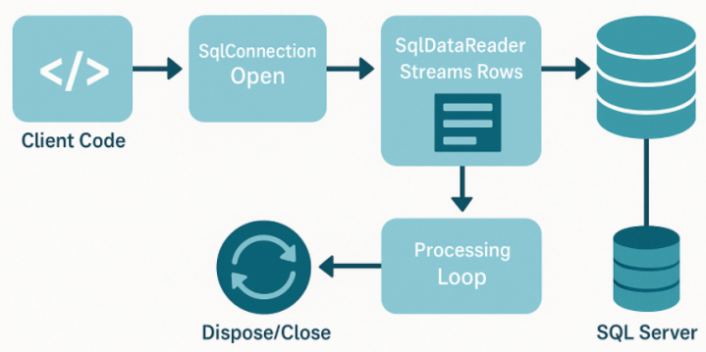
ADO.NET : IL MODELLO CONNESSO

Slide 9
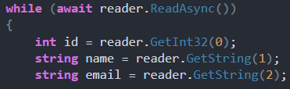
ADO.NET : IL MODELLO CONNESSO
Il Modello Connesso, implementato tramite classi come SqlConnection e SqlDataReader.
Il SqlDataReader è il modo più veloce ed efficiente per leggere i dati. Tuttavia, opera in modalità forward-only e read-only, e la connessione al database deve rimanere aperta per tutta la durata della lettura. Questo introduce un problema in termini di scalabilità e di gestione delle risorse, poiché mantenere le connessioni aperte è oneroso.
Ogni volta che si legge un campo, si ricevono dati di tipo generico, come stringhe o objects, che vanno poi convertiti manualmente nel tipo .NET corretto, ad esempio un int o un DateTime. Questo processo è noto come 'materializzazione' o 'mappatura'.

Slide 10
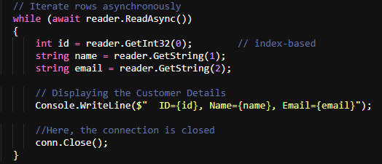
ADO.NET : IL MODELLO CONNESSO
Cosa succede se la connessione viene interrotta durante la lettura dei dati ? Ad esempio, nel codice sottostante chiudiamo la connessione intenzionalmente.

Slide 11
ADO.NET : IL MODELLO CONNESSO
Cosa succede se la connessione viene interrotta durante la lettura dei dati ? Il DataReader ci restituirà un eccezione poichè cercando di contattare il database non riuscirà a trovare una connessione aperta.

Slide 12
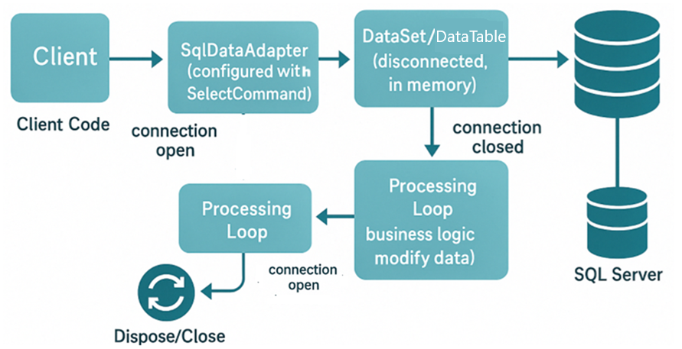
ADO.NET : IL MODELLO DISCONNESSO

Slide 13
ADO.NET : IL MODELLO DISCONNESSO
Storicamente, ADO.NET offriva anche il Modello Disconnesso, rappresentato dalla classe DataSet. Questo era un tentativo di risolvere il problema delle connessioni aperte del DataReader.
Il DataSet agisce come una copia cache completa e locale di una parte del database, permettendo di lavorare offline. Si riempiva una sola volta, la connessione veniva immediatamente chiusa, e si eseguivano modifiche, filtri e navigazioni in memoria. Quando il lavoro era finito, si riapriva la connessione e si inviavano tutte le modifiche (batch update) al database in un'unica operazione. Sebbene risolvesse la gestione delle connessioni, il DataSet era molto pesante (utilizzava XML per la serializzazione), era fortemente tipizzato in un modo poco flessibile e, soprattutto, richiedeva ancora al programmatore di gestire manualmente la logica di mappatura tra i dati e gli oggetti .NET.

Slide 14
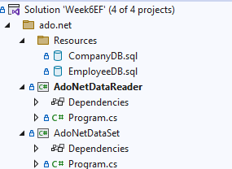
ADO.NET : Esempi pratici
Nel repository a vs disposizione troverete:
Utilizzo di ADO.NET in modalità connessa (AdoNetDataReader)
Utilizzo di ADO.NET in modalità disconessa (AdoNetDataSet)
Manipolazione dati, Change Tracking e Update database (AdoNetDataSet)

Slide 15
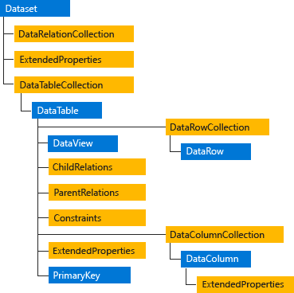
Il dataset ADO.NET
Il DataSet ADO.NET è progettato in modo esplicito per l'accesso ai dati indipendentemente da qualsiasi origine dati. Di conseguenza, può essere usato con origini dati multiple e differenti, usato usato per gestire i dati locali all'applicazione.
Il DataSet Contiene una raccolta di uno o più oggetti DataTable costituiti da righe e colonne, nonché primary key, foreign key, constraint e informazioni sulle relazioni tra DataTable.

Slide 16
ADO.NET : APPROCCI a confronto
Quando è opportuno utilizzare l'architettura connessa o disconnessa di ADO.NET Core?
Utilizzare l'architettura connessa quando:
È necessario l'accesso ai dati in tempo reale.
È necessaria la coerenza istantanea dei dati tra l'applicazione e il database.
Applicazioni quali dashboard live o sistemi di transazione richiedono un feedback immediato.
Utilizzare l'architettura disconnessa quando:
L'applicazione deve funzionare offline o in scenari di elaborazione batch.
Le prestazioni e la scalabilità sono essenziali e non è possibile mantenere connessioni aperte.
L'applicazione deve funzionare con set di dati di grandi dimensioni ed eseguire l'elaborazione locale prima di inviare le modifiche al database.

Slide 17
ADO.NET - Connection Pool
Cos'è: Una tecnica di ottimizzazione (gestita automaticamente dal client ADO.NET) per minimizzare i costi di apertura/chiusura delle connessioni.
Perché è necessario: Creare una nuova connessione fisica al database è un processo costoso in termini di tempo e risorse.
Come funziona:
• Ogni volta che un utente chiama OPEN() su una connessione, il pooler cerca una connessione disponibile nel pool
• Se è disponibile una connessione in pool, la restituisce al chiamante invece di aprire una nuova connessione.
• Quando l'applicazione chiama CLOSE() sulla connessione, il pooler la restituisce al set di connessioni attive in pool anziché chiuderlo
• Una volta che la connessione viene restituita al pool, è pronta per essere riutilizzata alla successiva chiamata OPEN()
Conseguenza: Migliora notevolmente la scalabilità e la velocità delle applicazioni web.

Slide 18
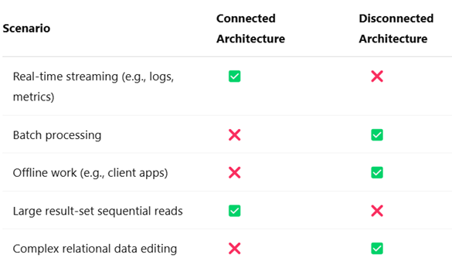
ADO.NET : APPROCCI a confronto

Slide 19

ADO.NET : APPROCCI a confronto

Slide 20
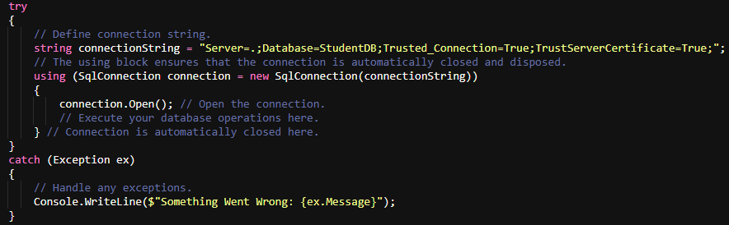
Esempio CONNESSIONE ado.net
Vedremo meglio questo esempio in pratica lanciando il codice

Slide 21
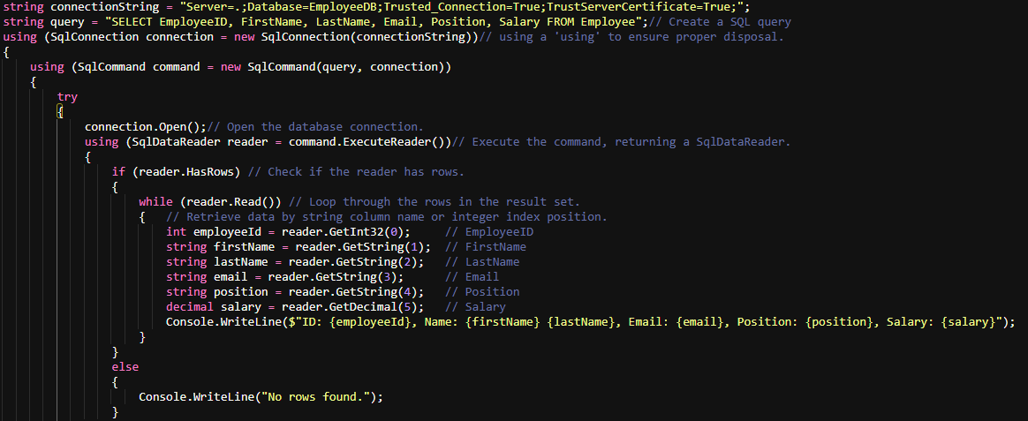
Esempio datareader ado.net

Slide 22
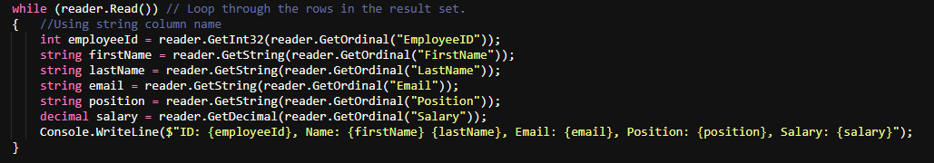
Esempio datareader ado.net
Qui l’accesso al valore delle colonne avviene per key (nome della colonna)
Vedremo meglio questo esempio in pratica lanciando il codice

Slide 23
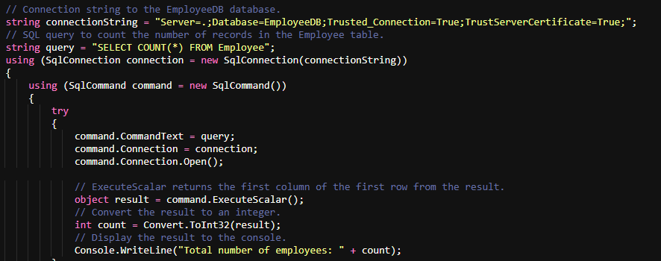
ExecuteScalar - COMMAND ado.net
Il metodo ExecuteScalar di SqlCommand viene utilizzato per eseguire comandi SQL che restituiscono un singolo valore. Il risultato restituito da ExecuteScalar è un oggetto che è possibile convertire nel tipo previsto. Questo metodo è utile quando si desidera recuperare una singola informazione da un database, ad esempio un valore aggregato (COUNT, MAX, MIN, SUM) o un valore da una colonna specifica in una riga specifica.

Slide 24
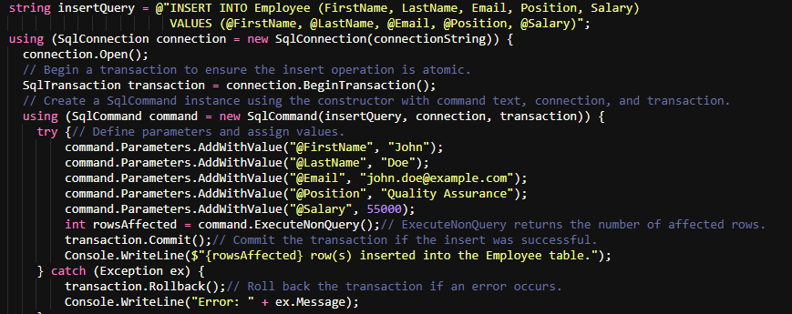
ExecuteNonQuery - COMMAND ado.net
Il metodo ExecuteNonQuery dell'oggetto SqlCommand viene utilizzato per eseguire comandi SQL che non restituiscono alcun dato, ma piuttosto il numero di righe interessate dal comando nel database. Questi includono comandi INSERT, UPDATE, DELETE e DDL (Data Definition Language) come CREATE TABLE e ALTER TABLE.

Slide 25
ADO.NET : Il Problema dell'Ibridazione (Impedance Mismatch)
Questo lavoro ripetitivo di aprire connessioni, eseguire SQL, leggere riga per riga, mappare manualmente e chiudere connessione è il cuore del problema che gli ORM (Object-Relational Mappers) come Entity Framework Core cercano di risolvere.
Il problema centrale si chiama Object-Relational Impedance Mismatch, o 'ibridazione'. Noi lavoriamo con oggetti e classi nel codice, ma il database lavora con tabelle. C'è una costante 'traduzione' manuale da fare tra questi due mondi, che è ripetitiva, soggetta a errori e rallenta lo sviluppo.

Slide 26


ADO.NET: Il Problema del Boilerplate Code
La Zavorra di ADO.NET : Il Boilerplate Code è il codice ripetitivo, standardizzato che deve essere scritto più volte con modifiche minime, ma necessario per eseguire un compito.
Per ogni singola operazione di lettura dati (SELECT), sono richiesti i seguenti 5 passaggi non negoziabili nel codice:
Dichiarare e Aprire esplicitamente la Connection : using (var conn = new SqlConnection(...))
Dichiarare e popolare il Command : var cmd = new SqlCommand("SELECT...");
Eseguire il comando e ottenere il DataReader : var reader = cmd.ExecuteReader();
Mappare riga per riga i dati (conversione manuale) : while (reader.Read()) { entity.Prop = reader["Col"].ToString(); }
Chiudere e chiamare il Dispose esplicitamente la per Connection e il DataReader : reader.Close(); conn.Close();
La conseguenza: Questo codice deve essere replicato per ogni singola query, rallentando lo sviluppo e aumentando il rischio di errori di connessione (es: dimenticare il Dispose).
Obiettivo di EF Core: Ridurre questi 5 passaggi a 1: l'istruzione LINQ (Language Integrated Query) un linguaggio di query nativo in C#, anziché scrivere stringhe SQL.

Slide 27
ADO.NET : ESEMPI E RISORSE
Per approfondimenti ADO.NET Microsoft Learn:
https://learn.microsoft.com/en-us/dotnet/framework/data/adonet/

Slide 28

ADO.NET

Slide 29
ADO.NET VS ENTITY FRAMEWORK
Controllo totale
Più codice
Meno astrazione
Meno codice
Più astrazione
Supporto per LINQ
Gestione automatica delle relazioni e migrazioni

Slide 30
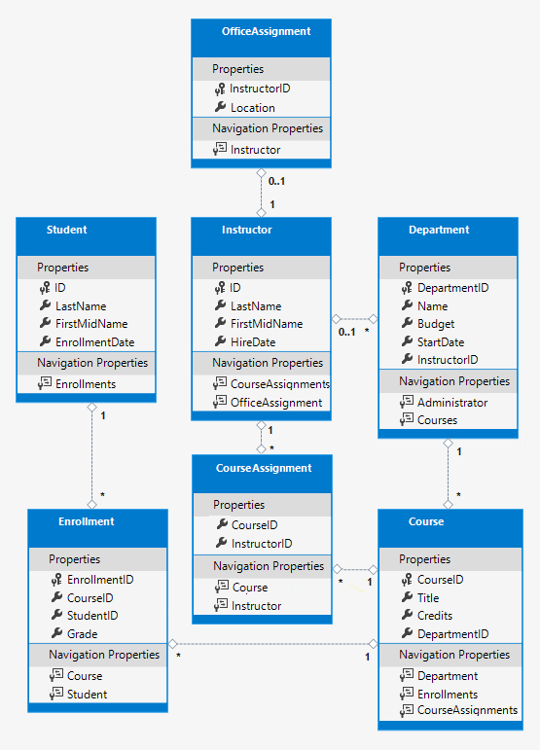
EF: Introduzione a Entity Framework
Entity Framework Core (EF Core) è l'Object-Relational Mapper (ORM) moderno e leggero di Microsoft per .NET. Il suo scopo primario è farci lavorare con oggetti .NET nel nostro codice, mentre EF Core si occupa di tutte le operazioni di traduzione necessarie per comunicare con il database relazionale sottostante.
In sintesi: noi lavoriamo con le classi, EF Core gestisce le query SQL. Non è necessario scrivere o conoscere ADO.NET o SQL per le operazioni di base.

Slide 31
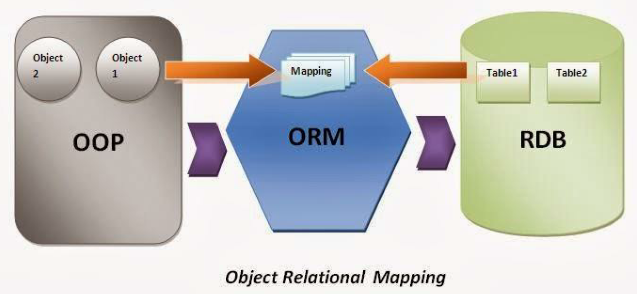
CHE COSA è UN ORM
È una tecnica per convertire dati da type system incompatibili (da Database ad object-oriented)
Tre caratteristiche fondamentali
Mapping
Definisce come il database si «incastra» negli oggetti e viceversa
Fetching
Sa come recuperare i dati dal database e materializzare i rispettivi oggetti
Persistenza del grafo
Sa come salvare le modifiche agli oggetti, generando le query SQL corrispondenti

Slide 32
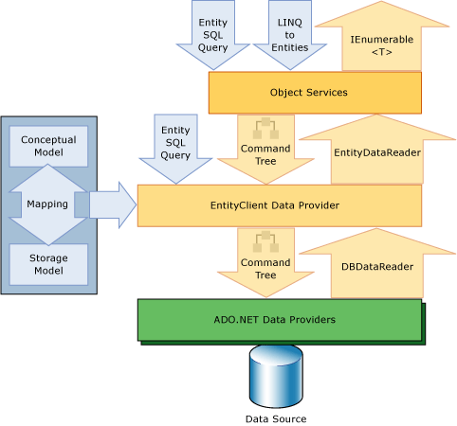
Introduzione a Entity Framework CLASSICO
1. Livello dei Modelli (Blocchi Blu a Sinistra)
Questo livello definisce la mappatura tra l'applicazione e il database.
Conceptual Model: È il modello a oggetti dell'applicazione (le tue classi C#). Questo è ciò con cui lavora lo sviluppatore.
Storage Model: Rappresenta il modello del database (tabelle, colonne, chiavi primarie/esterne, come definito dal codice SQL).
Mapping: Definisce la traduzione (la "mappatura") tra le classi C# (Conceptual Model) e le tabelle del database (Storage Model).
2. Livello di Esecuzione della Query (Flusso Top-Down) Questo è il percorso che una query compie, dal codice C# al database:
LINQ to Entities: Lo sviluppatore scrive la query utilizzando LINQ sui DbSet.
Object Services: Questo strato iniziale riceve la query LINQ e la converte in un formato intermedio chiamato Command Tree. Il Command Tree è una rappresentazione astratta della query, indipendente dal database.
EntityClient Data Provider: Questo è il componente centrale. Riceve il Command Tree e può:
Tradurlo in Entity SQL Query (un dialetto SQL specifico di EF).
Trasmettere il Command Tree al livello inferiore.
ADO.NET Data Providers: Questo strato finale (es. SqlClient per SQL Server) prende il comando (ormai in SQL nativo) e utilizza le classi ADO.NET (SqlConnection, SqlCommand) per eseguire la query effettiva verso il database.

Slide 33
Introduzione a Entity Framework CLASSICO
3. Livello di Materializzazione (Flusso Bottom-Up)
Questo è il percorso che i dati compiono, dal database all'applicazione:
DBDataReader: Il provider ADO.NET restituisce il risultato della query come un flusso di dati grezzi (come un DataReader).
EntityDataReader: Strato intermedio per l'elaborazione del flusso di dati.
Object Services / IEnumerable: Il processo finale di materializzazione avviene qui. I dati grezzi vengono letti e convertiti (o "materializzati") in istanze delle tue classi C# (IEnumerable<T>), che vengono poi restituite al codice dell'applicazione.

Slide 34
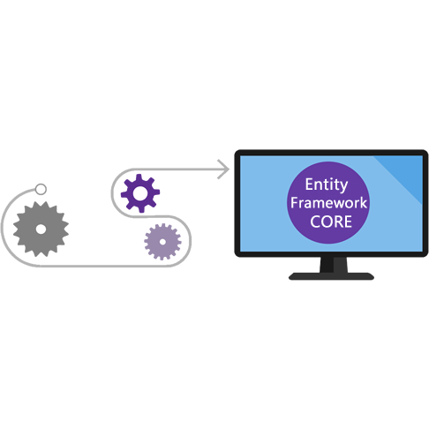
Introduzione a Entity Framework CORE
Entity Framework Core ha semplificato notevolmente questa architettura eliminando molti di questi strati intermedi (come l'EntityClient Data Provider e i concetti di Entity SQL), focalizzando tutto sul DbContext e sul Provider di Database. La traduzione di LINQ in SQL è ora più diretta e snella, rendendo EF Core molto più leggero e performante del suo predecessore.
Entity Framework (EF) Core è una versione semplice, estendibile, open source e multipiattaforma della tecnologia di accesso ai dati di grande diffusione : Entity Framework.
EF Core può fungere da strumento di mapping relazionale orientato agli oggetti (O/RM) che:
Consente agli sviluppatori .NET di operare su un database usando oggetti .NET.
Elimina la necessità della maggior parte del codice di accesso ai dati che in genere deve essere scritto.
EF Core supporta molti database providers. (https://learn.microsoft.com/it-it/ef/core/providers/?tabs=dotnet-core-cli)

Slide 35
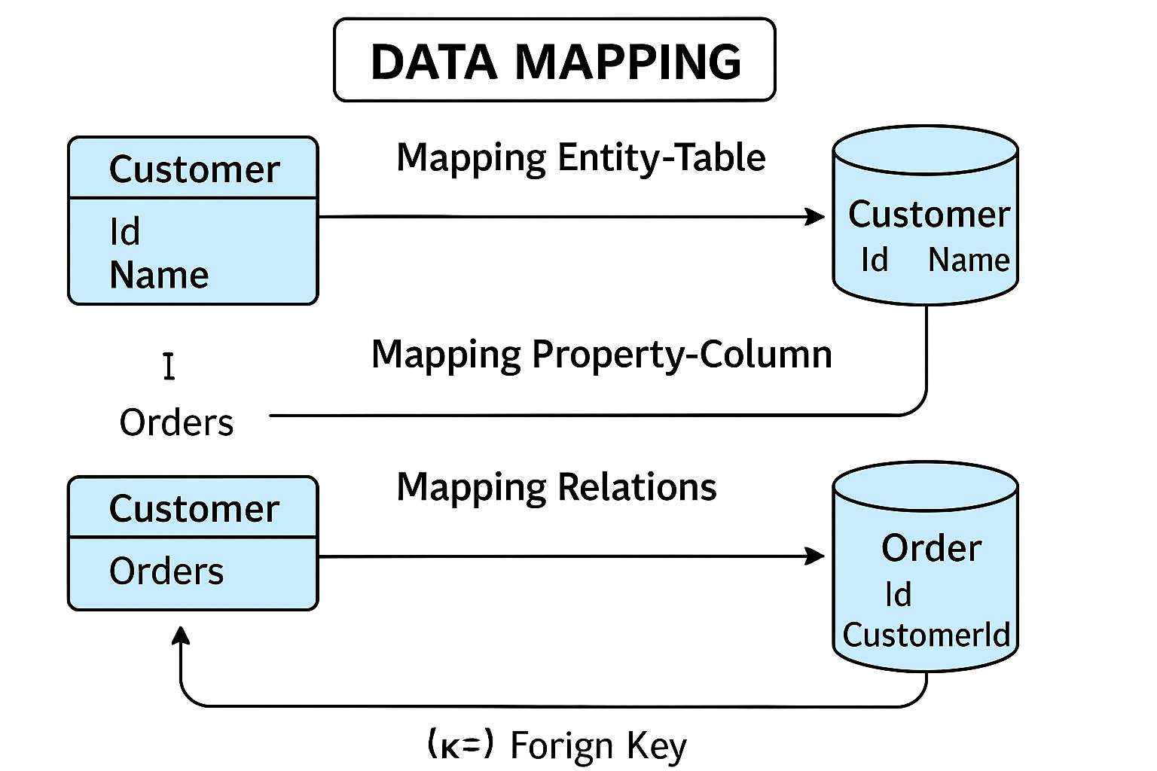
EF: I Pilastri di un ORM (Data mapping)
Il concetto chiave è il Data Mapping. EF Core gestisce tre tipi di mapping fondamentali in modo automatico o configurabile:
Mapping Entity-Table: Una classe .NET (chiamata Entity) corrisponde a una tabella nel database.
Mapping Property-Column: Una proprietà della classe corrisponde a una colonna nella tabella.
Mapping Relations: Le proprietà di navigazione tra le classi (ad esempio, una lista di ordini all'interno di un cliente) gestiscono le chiavi esterne (Foreign Keys) nel database.

Slide 36
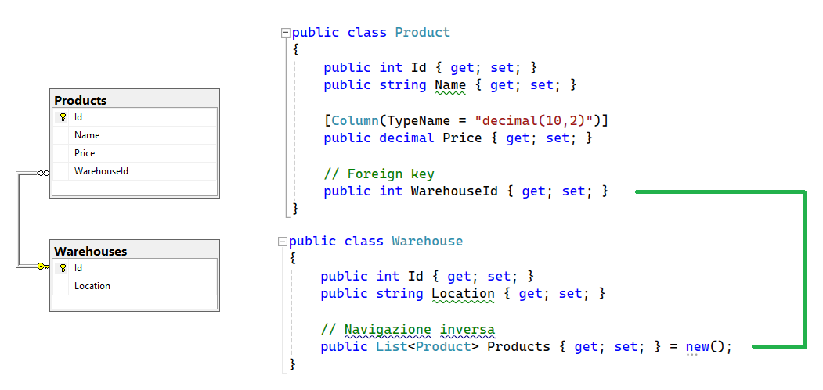
EF: Esempio di data mapping

Slide 37
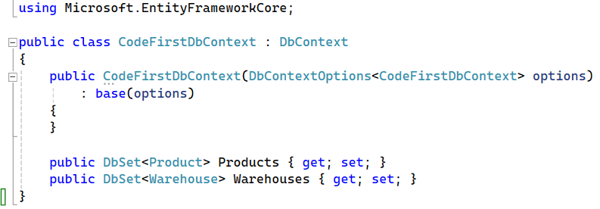
EF: Componente chiave, il dbcontext
Il componente fondamentale di EF Core è il DbContext. Questo è il 'ponte' o la 'sessione' tra la nostra applicazione e il database. È una classe cruciale che ha due ruoli principali:
Configurazione della Connessione: Contiene la stringa di connessione e la configurazione per il provider di database (SQL Server, SQLite, PostgreSQL, ecc.).
Unità di Lavoro (Unit of Work) e Repository: Espone i DbSet (Collezioni) che rappresentano le nostre tabelle. Il DbContext traccia tutte le modifiche apportate alle nostre Entities (gli oggetti) finché non chiamiamo il metodo SaveChanges(). Solo a quel punto, EF Core genera e invia le istruzioni SQL al database.

Slide 38
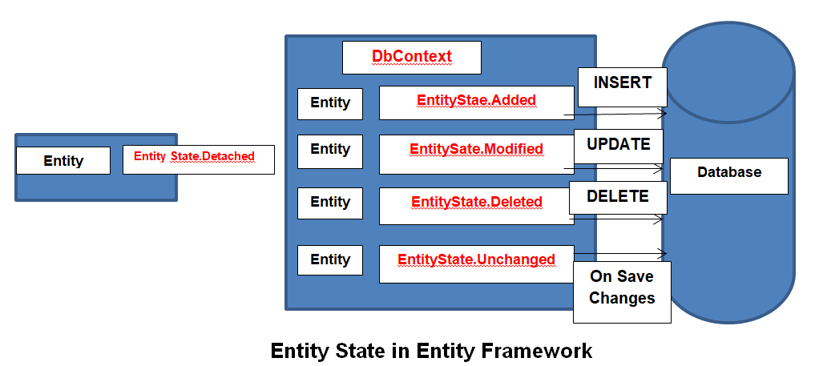
EF: dbcontext, il ponte verso il database
Ruolo del DbContext :
Il DbContext è la classe fondamentale.
Agisce come sessione di lavoro e Unità di Lavoro (Unit of Work).
Espone le nostre tabelle tramite le proprietà DbSet<T> e si configura per l'uso con la Dependency Injection (DI) di .NET 8, garantendo che sia creato e distrutto correttamente per ogni richiesta.
Il Change Tracker :
La funzionalità centrale è il Change Tracker.
Dopo aver caricato le Entities, esso traccia ogni modifica.
Ogni Entity ha uno stato (Added, Modified, Deleted). Solo quando si chiama SaveChanges(), il Change Tracker genera le istruzioni SQL ottimizzate solo per ciò che è cambiato e le esegue in una transazione.

Slide 39
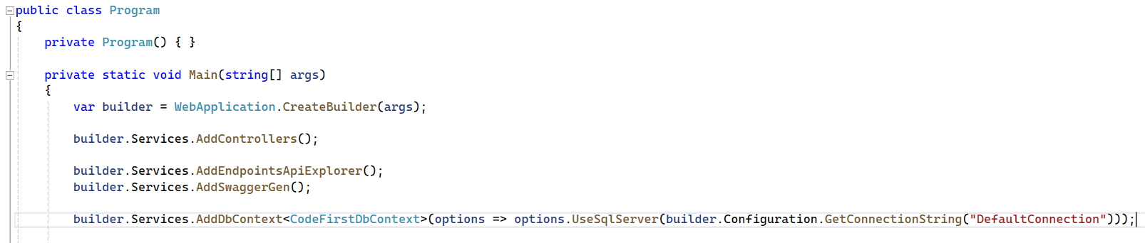
EF: La configurazione del DBCONTEXT
La configurazione del DbContext è gestita dal suo costruttore. In .NET 8+, non passiamo la stringa di connessione direttamente nel costruttore, ma utilizziamo l'oggetto DbContextOptions.
Questo approccio permette di separare la configurazione dell'applicazione (dove sono le classi) dalla configurazione di runtime (come mi connetto).
Esempio : Il costruttore tipico accetta DbContextOptions<NomeMioDbContext> options. Questo è cruciale per l'integrazione con la Dependency Injection.
Esempio di registrazione del servizio del DbContext in una applicazione Web:

Slide 40
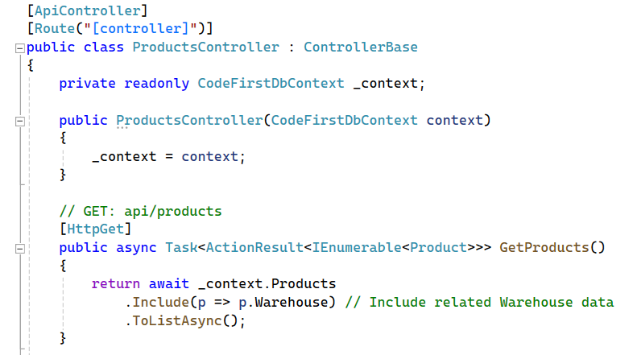
EF: Integrazione con Dependency Injection (DI) in .NET 8
In .NET 8, il DbContext deve essere registrato come un servizio nel contenitore di Dependency Injection.
La configurazione avviene tipicamente nel file Program.cs utilizzando il metodo di estensione AddDbContext<T>.
In questo metodo, si specifica il Provider (ad esempio, UseSqlServer(), UseSqlite()) e si passa la stringa di connessione, che viene di norma letta dal file appsettings.json per mantenere pulita la configurazione.
Ruolo chiave: Registrando il DbContext nel contenitore DI, il framework gestisce automaticamente la sua creazione e la sua distruzione (Dispose) alla fine di ogni operazione o richiesta web, garantendo che le risorse (connessioni al database) vengano rilasciate correttamente.

Slide 41
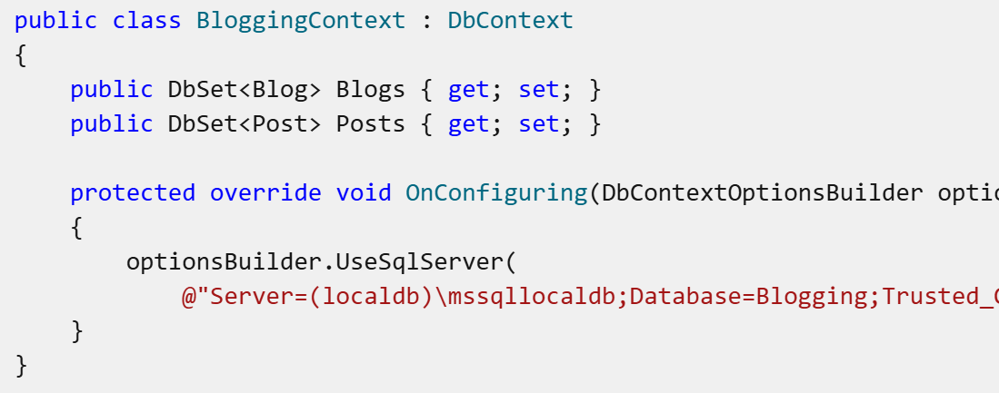
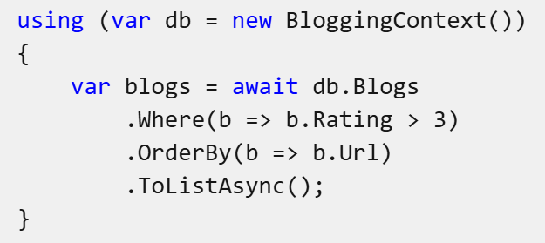
EF: Perchè usare ef core su .net 8+?
Produttività: Si riduce drasticamente il codice di accesso ai dati.
Sicurezza del Tipo (Type Safety): Lavoriamo con oggetti tipizzati in C#, eliminando i problemi di conversione manuale delle stringhe di ADO.NET.
Indipendenza dal Database: Utilizzando i Provider, possiamo cambiare il database sottostante (ad esempio, da SQL Server a PostgreSQL) con minimi cambiamenti nel codice.
LINQ: Possiamo interrogare il database utilizzando il Language Integrated Query (LINQ), un linguaggio di query nativo in C#, anziché scrivere stringhe SQL.

Slide 42
Ef: Approcci di Sviluppo
Code First : Scriviamo prima le classi C#. EF Core usa le Migrazioni per generare e aggiornare il database di conseguenza. Il codice è il focus e dal codice vengono definite le Tables.
Principio: Si scrivono prima le classi Entities C# (il 'codice').
Processo: EF Core, tramite il meccanismo delle Migrazioni, genera il database e lo schema (tabelle, colonne, relazioni) basandosi sulle classi che abbiamo definito. Se il codice cambia, una nuova Migrazione aggiorna il database. Il codice è la fonte di verità (Source of Truth).
Database First: Si parte da un database esistente e si usa il comando Scaffold−DbContext per generare le classi C# corrispondenti. Il database è il focus e dalle Tables vengono definite le classi C#. (Questo approccio è utile quando si lavora con un database esistente che non può essere modificato dal codice)
Principio: Si parte da un database già esistente.
Processo: Si usa uno strumento di reverse engineering (comando Scaffold-DbContext) per analizzare lo schema del database. EF Core genera automaticamente le classi Entities C# e la classe DbContext corrispondenti alle tabelle esistenti. Il database è la fonte di verità (Source of Truth).

Slide 43
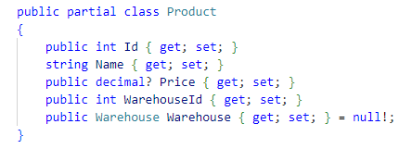
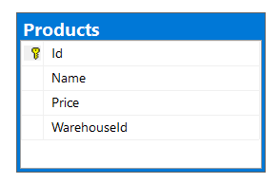
Il Modello di Dati: Entità e Proprietà
1. Le Entità: POCO e Convenzioni
Nel contesto di EF Core, un'Entità è una semplice classe C# che rappresenta una tabella nel database. Spesso queste sono chiamate classi POCO (Plain Old CLR Objects): sono pulite, prive di logica di accesso ai dati specifica di EF Core e contengono solo proprietà.
EF Core utilizza un sistema di Convenzioni (Conventions) per dedurre automaticamente lo schema del database.
Nomi di Tabella: Per convenzione, il nome di una tabella è il nome della classe al plurale (es. Classe Prodotto → Tabella Prodotti).
Chiave Primaria (Primary Key): EF Core cerca una proprietà chiamata Id o NomeClasseId (ProdottoId) per identificarla come chiave primaria.

Slide 44
Il Modello di Dati: Entità e Proprietà
2. Tipi di Proprietà
Le proprietà all'interno delle nostre classi Entità si mappano direttamente alle colonne del database. EF Core è in grado di mappare automaticamente i tipi primitivi di .NET ai tipi SQL corrispondenti (ad esempio, string a nvarchar, int a int, DateTime a datetime2).
Proprietà Obbligatorie (Required): Le proprietà di tipo valore (come int, DateTime) sono considerate obbligatorie per impostazione predefinita. Le proprietà di tipo riferimento (string, class) sono considerate facoltative (ammettono valori NULL in SQL), a meno che non si utilizzi la funzionalità Nullability di .NET 8.
Tipi di Dati Avanzati: Per i tipi di dati specifici del database, come i JSON Columns, si ricorre ai Convertitori di Valore (Value Converters) per la traduzione.
Required
Nullable
Required
Nullable

Slide 45
Il Modello di Dati: Entità e Proprietà
3. Mappatura delle Relazioni (Navigation Properties)
Le relazioni tra le tabelle sono gestite tramite le Proprietà di Navigazione.
Relazione Uno-a-Molti (1:N): Ad esempio, Cliente e Ordine. La classe Cliente avrà una collezione di Ordini (ad esempio, List<Ordine>). La classe Ordine avrà una singola proprietà di navigazione verso Cliente e, crucialmente, una Chiave Esterna (Foreign Key) come ClienteId.
Relazione Molti-a-Molti (N:N) - Introdotta in EF Core 5.0: Questa è una delle funzionalità più importanti semplificate nelle versioni recenti. Tradizionalmente, in SQL, una relazione Molti-a-Molti richiede una terza tabella di unione (Join Table), che contiene solo le chiavi esterne delle due tabelle collegate.
Il Modello Semplificato di EF Core: Con EF Core 8, non è più necessario creare esplicitamente la classe C# per questa tabella di unione. Basta definire una collezione di navigazione in entrambe le entità che si connettono.
Esempio : Se un Studente può seguire molti Corsi e un Corso può avere molti Studenti, la classe Studente avrà List<Corso> Corsi e la classe Corso avrà List<Studente> Studenti. EF Core genererà automaticamente la tabella di unione sottostante nel database per gestire le chiavi e le associazioni, senza che noi dobbiamo scrivere il codice per essa.
Lazy Loading vs. Eager Loading: Questo definisce quando i dati correlati vengono caricati.
Il caricamento Eager (con Include()) è generalmente preferito per evitare problemi di prestazioni.
Lazy Loading (che richiede un proxy e un DbContext sempre attivo) è talvolta usato per comodità.

Slide 46
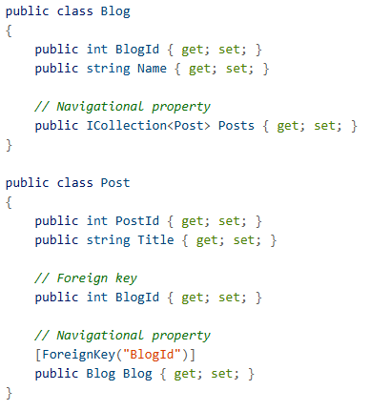
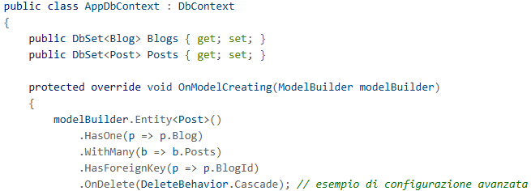
Il Modello di Dati: Entità e Proprietà
4. Configurazione Esplicita (Data Annotations e Fluent API)
Quando le convenzioni automatiche non sono sufficienti, abbiamo bisogno di una configurazione esplicita. Abbiamo due modi:
Data Annotations: Si utilizzano attributi direttamente sulle classi e sulle proprietà, come [Table("TblClienti")] o [Required]. Sono veloci da usare ma inquinano leggermente il modello di dominio.
Fluent API: È il metodo di configurazione più potente e flessibile. Si utilizza il metodo OnModelCreating() all'interno del DbContext per configurare la mappatura tramite una sintassi fluida (es. modelBuilder.Entity<Cliente>().ToTable("Clienti");). Questo mantiene il modello di dominio pulito e isola la configurazione.

Slide 47
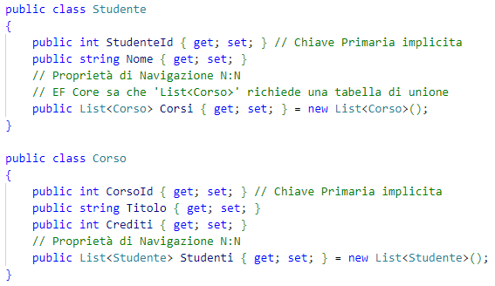
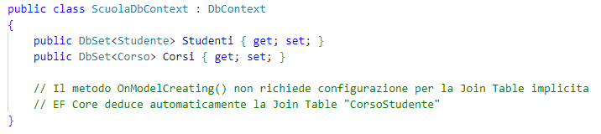
Il Modello di Dati: Esempio di Relazione Molti-a-Molti (N:N)
1. Definizione delle Entità
Si definiscono le due Entities principali, includendo una proprietà di navigazione di tipo collezione nella seconda Entity.
2. Il DbContext
La classe DbContext non richiede alcuna configurazione esplicita per la mappatura di base N:N, ma è sufficiente esporre i DbSet

Slide 48
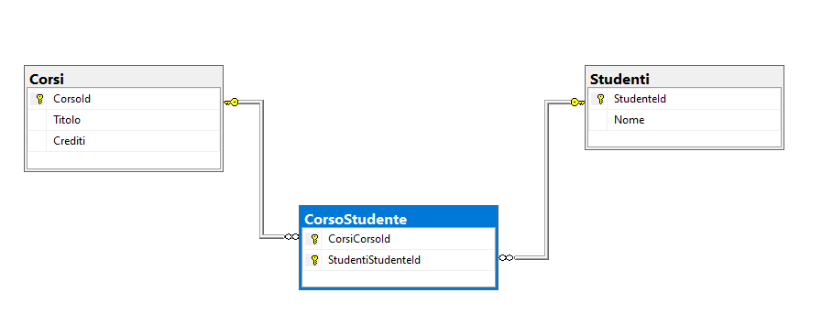
Il Modello di Dati: Esempio di Relazione Molti-a-Molti (N:N)
3. Risultato
Dopo le Migration, quando si esegue il comando Add-Migration e Update-Database, EF Core crea tre tabelle nello schema SQL:
Studenti (con colonne StudenteId, Nome)
Corsi (con colonne CorsoId, Titolo, Crediti)
CorsoStudente (la tabella di unione implicita, con colonne CorsiCorsoId e StudentiStudenteId che agiscono come chiavi esterne composte).
N:N

Slide 49
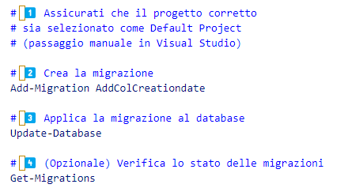
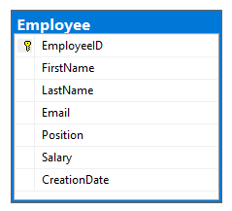
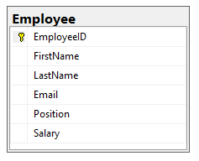
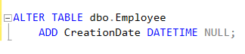
EF: CODE FIRST Migrations
1. Il Ruolo e la Necessità delle Migrazioni
Le Migrations sono il meccanismo di EF Core per mantenere sincronizzato il nostro modello di oggetti C# con lo schema del database. Ricordate: nell'approccio Code First, il codice è Source of Truth.
L'obiettivo è permetterci di modificare le nostre classi Entities (aggiungere una proprietà, cambiare un tipo) e far sì che EF Core generi automaticamente le istruzioni SQL necessarie per applicare tale modifica al database, senza perdere i dati esistenti.
Esempio : Se aggiungiamo la proprietà CreationDate alla classe Employee, EF Core creerà una migrazione che genera un comando ALTER TABLE Employee ADD COLUMN CreationDate....

Slide 50
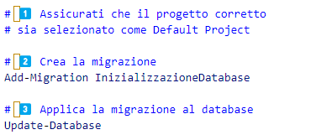
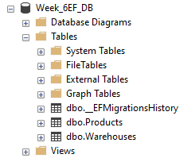
EF: CODE FIRST Migrations
2. Il Ciclo di Vita
Aggiunta (Add-Migration): Confronta il modello C# attuale con l'ultimo stato registrato e genera un file C# con i metodi Up() (per applicare la modifica) e Down() (per annullarla).
Applicazione (Update-Database): Esegue i metodi Up() delle migrazioni non ancora applicate sul database.
EF Core tiene traccia delle migrazioni nella tabella __EFMigrationsHistory.
Se invece si vuole usare powershell:
Assicurarsi di essere nella directory corretta prima di lanciare lo script di migrazione

Slide 51
EF: CODE FIRST Migrations
3. Gestione di Conflitti e Rollback
La gestione corretta delle migrazioni è cruciale in un ambiente di sviluppo di team. Non modificare mai i file di migrazione C# una volta che sono stati applicati al database di un ambiente condiviso (ad esempio, test o produzione).
Rollback: In caso di errore, possiamo tornare indietro a una versione precedente dello schema usando il comando Update-Database NomeUltimaMigrazioneValida. Questo eseguirà i metodi Down() delle migrazioni intermedie.
Migrazioni Multiple in Team: Quando si lavora in team, le migrazioni generate da sviluppatori diversi devono essere gestite e applicate in ordine cronologico per evitare conflitti.
4. Le Migrazioni SQL (Scripting)
Per ambienti di produzione con restrizioni di sicurezza o per database gestiti da DBA, non è sempre possibile eseguire il comando Update-Database direttamente. Per questo, possiamo generare uno script SQL autocontenuto.
Usando il comando Script-Migration, EF Core produce un singolo file SQL che include tutte le istruzioni DDL (Data Definition Language) necessarie. Questo script può essere fornito al team DBA per una revisione e un'applicazione controllata.

Slide 52
EF: CODE FIRST MIGRATIONS
Per comprendere meglio il funzionamento di EF Core e delle Migrations vediamo insieme un Progetto provando a ricrearlo sui vostri ambienti.

Slide 53
EF: database FIRST
1. Quando si Utilizza Database First
L'approccio Database First è utilizzato quando la fonte di verità (Source of Truth) è un database esistente e noi dobbiamo adattare il codice .NET per interagirci. Questo è comune in progetti legacy o in ambienti dove la gestione dello schema è delegata a un DBA e non al codice.
In questo scenario, non scriviamo noi le classi entità, ma le generiamo a partire dallo schema del database.
2. Il Processo di Reverse Engineering (Scaffold−DbContext)
Per implementare Database First, si usa il comando Scaffold−DbContext (da CLI o PMC). Questo comando esegue il processo di Reverse Engineering.
Il comando necessita di tre informazioni chiave:
Stringa di Connessione: Per accedere al database.
Provider: Ad esempio, Microsoft.EntityFrameworkCore.SqlServer.
Cartella di Output: Dove generare le classi C# (Entità e DbContext).
Il risultato è la generazione automatica di tutte le classi entità POCO e di una classe DbContext che mappa tutte le relazioni, le tabelle e le colonne del database esistente.

Slide 54

EF: database FIRST
3. Gestione delle Migrazioni (Evoluzione dello Schema)
Nel contesto Database First, le Migrazioni sono tecnicamente disattivate per impostazione predefinita, poiché il database è il capo. Se il database evolve (ad esempio, il DBA aggiunge una colonna), il processo è il seguente:
Modifica Esterna: La modifica dello schema avviene esternamente all'applicazione EF Core (direttamente in SQL Server Management Studio, ad esempio).
Rigenerazione (Scaffold): Il team di sviluppo deve rigenerare il modello C# eseguendo nuovamente il comando Scaffold−DbContext.
Questo processo sovrascriverà le classi generate precedentemente. È fondamentale notare che qualsiasi modifica manuale fatta alle classi entità generate, come l'aggiunta di metodi custom o logica di business, andrà persa, a meno che non si usino classi parziali o si esegua la rigenerazione in modo oculato.

Slide 55
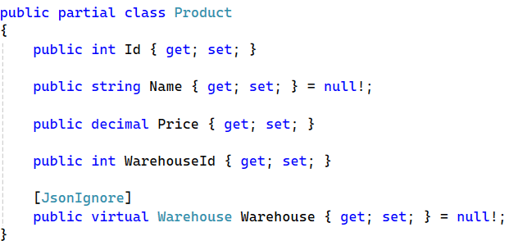
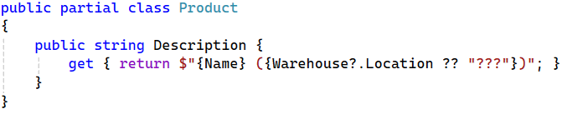
EF: database FIRST
4. Approccio Misto (Tipi Parziali)
Per mantenere la logica di business nel modello generato da Database First, si raccomanda l'uso di classi parziali (Partial Classes). Le classi generate da Scaffold−DbContext sono partial.
Possiamo creare un file separato (non toccato dal reverse engineering) per la stessa entità (es. Product.cs) e aggiungere qui tutta la nostra logica specifica, metodi o proprietà non mappate. In questo modo, rigenerando il modello, non perderemo il nostro codice.
Product.cs (classe generate dallo scaffold)
Product.partial.cs (classe non sovrascritta)

Slide 56
EF: database FIRST
Per utilizzare l’approccio Database First, abbiamo bisogno di:
Una connessione ad una istanza di un Database Relazionale, ad esempio : SqlServer, PostgreSql, …
Una database esistente (con tabelle)
Un Progetto .Net 8+ con le dipendenze necessarie:
Microsoft.EntityFrameworkCore
Microsoft.EntityFrameworkCore.SqlServer
Microsoft.EntityFrameworkCore.Tools
Il commando di Scaffolding per creare le Entities e il DatabaseContext via Reverse Engineering , ad esempio: dotnet ef dbcontext scaffold “{…}” Microsoft.EntityFrameworkCore.SqlServer -o Models -t Product -t Warehouse --force

Slide 57
EF: DATABASE FIRST
Per comprendere meglio il funzionamento di EF Core e del meccanismo dello scaffolding vediamo insieme un Progetto provando a ricrearlo sui vostri ambienti.

Slide 58
Querying dei Dati (LINQ to Entities)
1. Introduzione a LINQ e Traduzione
Il metodo standard per interrogare il database con EF Core è LINQ (Language Integrated Query). LINQ ci permette di scrivere query direttamente in C#, utilizzando una sintassi che ricorda il SQL, ma che opera su oggetti DbSet e IQueryable.
Il ruolo fondamentale di EF Core qui è la Traduzione della Query. EF Core prende l'espressione LINQ scritta in C# e la converte in un'istruzione SQL ottimizzata che può essere eseguita dal database. Questo avviene prima che la query venga inviata.

Slide 59
Querying dei Dati (LINQ to Entities)
2. Esecuzione della Query: IQueryable vs. Ienumerable
Comprendere il punto di esecuzione è cruciale per le performance.
IQueryable<T> (Query Non Eseguita): Quando si usa un DbSet e si concatenano metodi come Where(), OrderBy() o Select(), si lavora su un oggetto IQueryable. La query non è ancora stata eseguita; EF Core sta solo costruendo l'albero della query SQL. Questo permette a EF Core di tradurre l'intera operazione in un unico e più efficiente comando SQL.
IEnumerable<T> (Query Eseguita): La query viene eseguita quando si applica un metodo che forza la materializzazione dei dati, come ToList(), FirstOrDefault(), o quando si inizia un ciclo foreach. A quel punto, tutti i dati richiesti vengono trasferiti dal database alla memoria dell'applicazione.
Attenzione: Se si usa AsEnumerable() o si lavora su un IEnumerable e poi si applicano filtri (Where), questi filtri verranno eseguiti in memoria (Client-Side), non nel database (Server-Side). Questo può causare gravi problemi di performance se si caricano troppi dati.

Slide 60
Querying dei Dati (LINQ to Entities)
3. Caricamento Eager (Eager Loading)
Quando carichiamo un'entità, le sue proprietà di navigazione (le relazioni) non vengono caricate automaticamente per impostazione predefinita. Per includere i dati correlati nella stessa query SQL, dobbiamo usare il metodo Include().
Esempio : 'Per caricare un Cliente e tutti i suoi Ordini in una sola query, scriviamo: `context.Clienti.Include(c=>c.Ordini).ToList();'.
Possiamo concatenare Include per caricare dati su più livelli (chiamato ThenInclude()), ad esempio: Clienti -> Ordini -> DettagliOrdine.
Questo approccio, l'Eager Loading, è la strategia di caricamento più efficiente in EF Core.

Slide 61
Querying dei Dati (LINQ to Entities)
4. Operazioni CRUD (Create, Read, Update, Delete)
Le operazioni di scrittura e modifica sono gestite tramite il DbContext e il Change Tracker.
Create (Inserimento): Chiamiamo context.Add(nuovaEntita). Il Change Tracker marca l'entità come Added.
Update (Aggiornamento): Carichiamo l'entità, ne modifichiamo le proprietà. Il Change Tracker rileva automaticamente la modifica e marca l'entità come Modified.
Delete (Cancellazione): Chiamiamo context.Remove(entitaDaCancellare). Il Change Tracker marca l'entità come Deleted.
Tutte queste modifiche rimangono in uno stato pendente nel Change Tracker fino a quando non viene chiamato context.SaveChanges(), che le raggruppa ed esegue l'aggiornamento transazionale nel database.

Slide 62
Prestazioni e Ottimizzazione delle Query
1. Query Non Tracciate (AsNoTracking())
Quando usiamo il DbContext per leggere i dati, il Change Tracker di default traccia ogni entità che carichiamo. Questo tracciamento è necessario solo se prevediamo di modificare quell'entità e poi chiamare SaveChanges().
Se stiamo eseguendo una query di sola lettura (ad esempio, per popolare una lista o una dashboard), il tracciamento è inutile e introduce un overhead di memoria e CPU.
Per le query di lettura, dobbiamo usare il metodo AsNoTracking().
Esempio: Chiamiamo context.Clienti.AsNoTracking().Where(...).ToList(). Questo istruisce EF Core a non sprecare risorse tracciando entità che non verranno modificate, garantendo un notevole miglioramento della velocità per la lettura.

Slide 63
Prestazioni e Ottimizzazione delle Query
2. Proiezioni (Selezionare Solo i Dati Necessari)
Uno degli errori di performance più comuni è caricare un'intera entità quando si ha bisogno solo di uno o due campi. La soluzione è la Proiezione tramite il metodo Select(). Invece di selezionare l'intera entità, selezioniamo un oggetto anonimo o un DTO (Data Transfer Object) che contiene solo le colonne che ci servono.
Esempio: Invece di caricare l'intero Cliente, proiettiamo: context.Clienti.Select(c⇒newc.Nome,c.Email).ToList().
EF Core è intelligente: se usiamo una proiezione, genererà SQL che include solo le colonne specificate nella clausola SELECT, riducendo al minimo il traffico di rete e il lavoro del database.

Slide 64
Prestazioni e Ottimizzazione delle Query
3. Esecuzione di SQL Raw e FromSql
Nonostante l'eccellente capacità di traduzione di LINQ, ci sono scenari in cui è necessario eseguire SQL puro (Raw SQL).
Questo è il caso di stored procedure esistenti, l'uso di funzioni specifiche del database non supportate da EF Core, o query estremamente complesse che sono più facili da scrivere in SQL.
Utilizziamo il metodo FromSqlRaw() (o FromSqlInterpolated()) su un DbSet. EF Core si limita a prendere la nostra stringa SQL e la invia al database.
Attenzione: Le query eseguite in questo modo devono restituire dati che si mappano perfettamente alle proprietà dell'entità target. È fondamentale utilizzare l'interpolazione per evitare attacchi di SQL Injection quando si usano parametri dinamici.

Slide 65
Prestazioni e Ottimizzazione delle Query
4. Indici e Transazioni Esplicite
EF Core non è una bacchetta magica per la performance. Dobbiamo comunque pensare come DBA.
Indici: Assicurarsi che le colonne usate nelle clausole Where e OrderBy abbiano Indici definiti nel database. Questi possono essere configurati tramite la Fluent API (ad esempio, HasIndex()) direttamente nel DbContext.
Transazioni Esplicite: Per impostazione predefinita, SaveChanges() usa una transazione implicita. Per raggruppare più operazioni di DbContext in una singola transazione (ad esempio, inserire un ordine e aggiornare lo stato di inventario), dobbiamo usare Transazioni Esplicite tramite l'oggetto DbContext.Database.BeginTransaction() per garantire la coerenza dei dati.

Slide 66
Gestione della Concorrenza e Salvataggio Avanzato
1. Concorrenza Ottimistica (Optimistic Concurrency)
La Concorrenza Ottimistica è il meccanismo che Entity Framework Core usa per gestire il problema di più utenti che cercano di modificare lo stesso record contemporaneamente.
Problema: L'Utente A carica un record, l'Utente B modifica e salva. Se l'Utente A modifica e salva subito dopo, la modifica di B viene sovrascritta (il Last-In Wins).
Soluzione: EF Core introduce una Proprietà Concorrente (Concurrency Token), che è spesso un campo di timestamp o un RowVersion nel database.
Quando l'Utente A carica il record, carica anche il valore del token. Al momento del SaveChanges(), EF Core aggiunge alla clausola WHERE della query UPDATE la condizione che il token nel database sia ancora lo stesso che A aveva caricato. Se l'Utente B ha modificato il record, il token non corrisponde, l'aggiornamento fallisce, e EF Core solleva una DbUpdateConcurrencyException.
La gestione di questa eccezione ricade sullo sviluppatore, che deve decidere se ricaricare i dati e chiedere all'utente di risolvere il conflitto.

Slide 67
Gestione della Concorrenza e Salvataggio Avanzato
2. Salvataggio Esplicito di Proprietá Specifiche
Normalmente, il Change Tracker rileva e aggiorna tutte le proprietà modificate. In alcuni casi, potremmo voler aggiornare solo proprietà specifiche, bypassando il tracciamento.
Possiamo usare il metodo Attach() sul DbContext con l'entità che contiene solo le modifiche e poi manipolare esplicitamente lo stato dell'Entità all'interno dell'Entry del Change Tracker.
Esempio: Per aggiornare solo la proprietà Stato di un Ordine, si imposta esplicitamente context.Entry(ordine).Property("Stato").IsModified=true;.
Questo è utile in scenari disconnessi o quando si usano DTO per gli aggiornamenti, e si vuole evitare di caricare prima l'entità completa.

Slide 68
Gestione della Concorrenza e Salvataggio Avanzato
3. Intercettori (Interceptors)
Gli Intercettori sono un potente meccanismo introdotto in EF Core per intercettare le operazioni del DbContext prima o dopo che si verificano. Sono essenziali per l'implementazione di logica trasversale (cross-cutting concerns) non legata al business.
Casi d'uso:
Auditing: Intercettare il SaveChanges() per popolare automaticamente i campi DataCreazione e UtenteModifica su ogni entità modificata, prima che la query venga inviata al database.
Query Logging: Intercettare la query SQL generata per registrarla in un sistema di monitoraggio.
Soft Delete: Intercettare le operazioni di DELETE e sostituirle con un UPDATE che imposta un flag IsDeleted = true.
Gli intercettori permettono di iniettare questa logica in modo pulito, senza sporcare le entità o il DbContext.

Slide 69
Gestione della Concorrenza e Salvataggio Avanzato
4. Transazioni di Tipo Async
In .NET 8, tutte le operazioni di I/O (Input/Output), che sono intrinsecamente lunghe, dovrebbero essere eseguite in modo asincrono per non bloccare il thread principale (e quindi non compromettere la scalabilità delle applicazioni web).
EF Core fornisce controparti asincrone per tutti i metodi di I/O.
Metodi Asincroni Essenziali:
ToListAsync()
FirstOrDefaultAsync()
SaveChangesAsync()
ExecuteUpdateAsync()
L'uso di questi metodi è una best practice standard in .NET, garantendo che le risorse del server vengano utilizzate in modo efficiente in attesa della risposta del database.

Slide 70
LINQ

Slide 71

PROSSIMI PASSI
Mettere in pratica Entity Framework Core 8.
Sperimenta le Migrazioni Complesse (Rinomina/Spostamento).
Crea un Intercettore per l'Auditing automatico.
Misura la differenza di performance tra query Tracciate e Non Tracciate. (AsNoTracking)
Per domande e approfondimenti:
massimiliano.sorce@msc.com
Massimiliano Sorce (https://www.linkedin.com/in/maxupgrade/)
Microsoft Learn: docs.microsoft.com/en-us/ef/core/

Slide 72
SALUTI
Grazie per il vostro tempo e attenzione.
Spero che ciò che abbiamo esplorato insieme vi abbia ispirato e fornito strumenti utili per il vostro percorso di apprendimento. Ricordate, ogni passo avanti, anche il più piccolo, è un progresso.
Buon proseguimento nel vostro viaggio di crescita!

